Slide 1
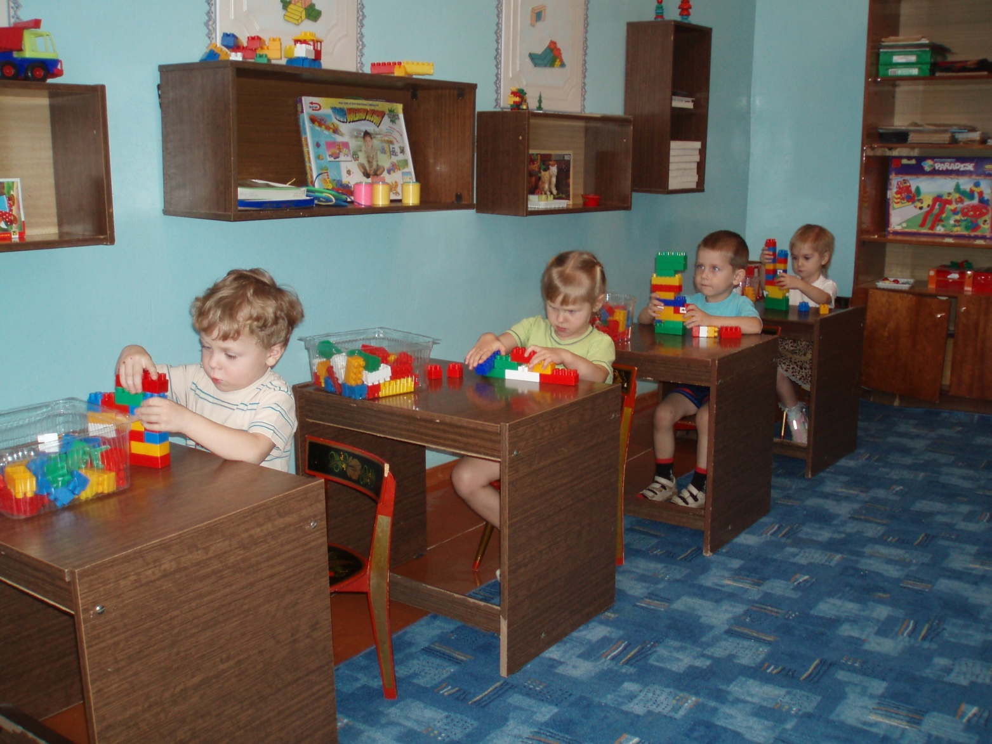
Непосредственно образовательная деятельность

Slide 2
На основании «Изменения №1» СанПин 2.4.1.2660-10, утв. Постановлением Главного государственного санитарного врача РФ от 22.07.2010 №91, а именно слово «занятия» заменяется словами «непосредственно образовательная деятельность»

Slide 3
СРАВНИТЕЛЬНАЯ МОДЕЛЬ ОРГАНИЗАЦИИ образовательного процесса
Модель организации образовательного процесса в прошедшие годы
Модель образовательного процесса с учетом ФГТ
Проведение занятий (в соответствии с расписанием, на которых решались образовательные задачи, сформулированные в комплексных программах по разделам – методикам)
Решение образовательных задач и формирование у детей навыков и умений в ходе режимных моментов в рамках совместной деятельности взрослого и детей (утренний прием, прогулка, питание и др.)
Закрепление полученных детьми знаний и умений в индивидуальной работе и самостоятельной деятельности
Совместная деятельность взрослого и детей (непосредственно образовательная деятельность и режимные моменты);
Самостоятельная деятельность дошкольников.

Slide 4
Основные тезисы организации партнерской деятельности взрослого с детьми
Включенность воспитателя в деятельность наравне с детьми;
Добровольное присоединение дошкольников к деятельности (без психического и дисциплинарного принуждения);
Свободное общение и перемещение детей во время деятельности (при соответствии организации рабочего пространства);
Открытый временной конец деятельности (каждый работает в своем темпе).

Slide 5
НОД реализуется через организацию различных видов деятельности

Slide 6
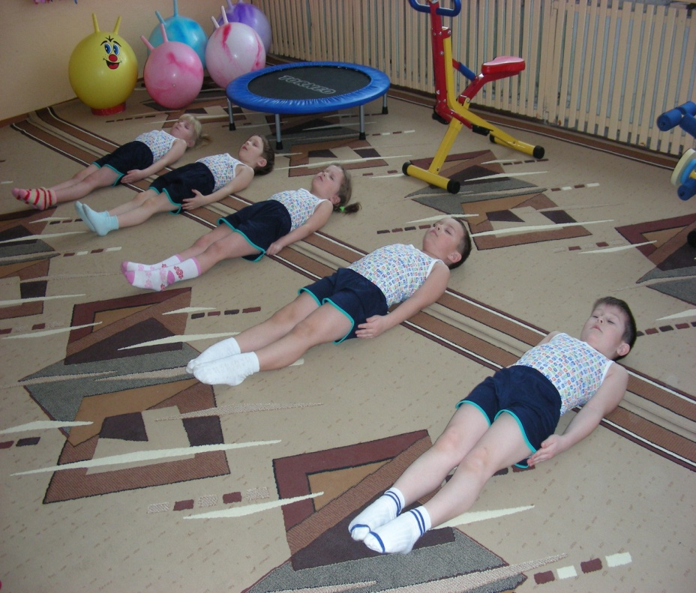
НОД реализуется через организацию двигательной деятельности
Подвижные игры с правилами,
Подвижные дидактические игры,
Игровые упражнения;
Соревнования;
Игровые ситуации;
Досуг;
Ритмика;
Аэробика, детский фитнес;
Спортивные игры и упражнения;
Аттракционы;
Спортивные праздники;
Гимнастика;
Организация плавания

Slide 7
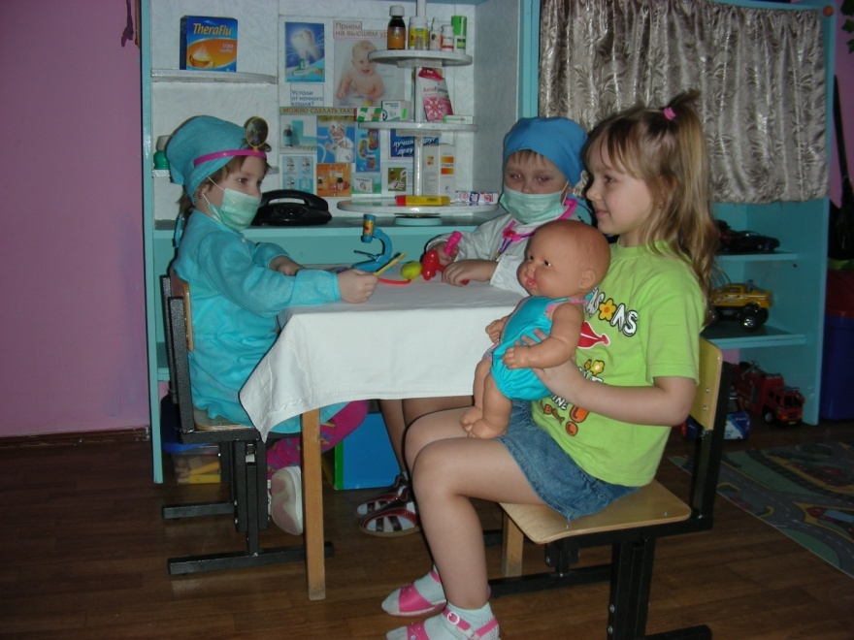
НОД реализуется через организацию игровой деятельности
Сюжетные игры;
Игры с правилами;
Создание игровой ситуации по режимным моментам, с использованием литературного произведения;
Игры с речевым сопровождением;
Пальчиковые игры;
Театрализованные игры.

Slide 8
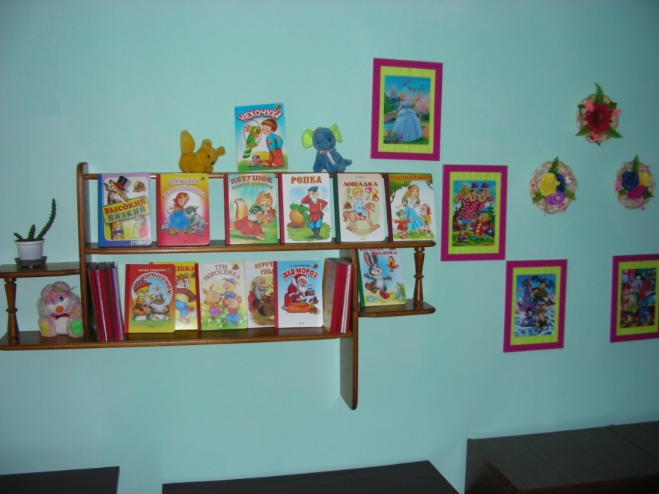
НОД реализуется через организацию продуктивной деятельности
Мастерская по изготовлению продуктов детского творчества;
Реализация проектов;
Создание творческой группы;
Детский дизайн;
Опытно-экспериментальная деятельность;
Выставки;
Мини-музеи.

Slide 9
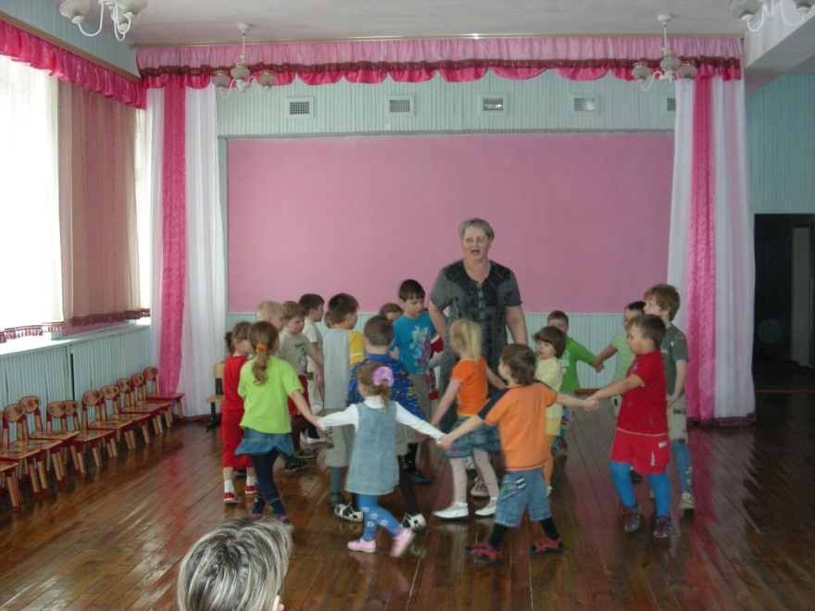
НОД реализуется через организацию чтения художественной литературы
Чтение;
Обсуждение;
Заучивание, рассказывание;
Беседа;
Театрализованная деятельность;
Самостоятельная художественная речевая деятельность;
Викторина;
КВН;
Вопросы и ответы;
Презентация книжек;
Выставки в книжном уголке;
Литературные праздники, досуги

Slide 10
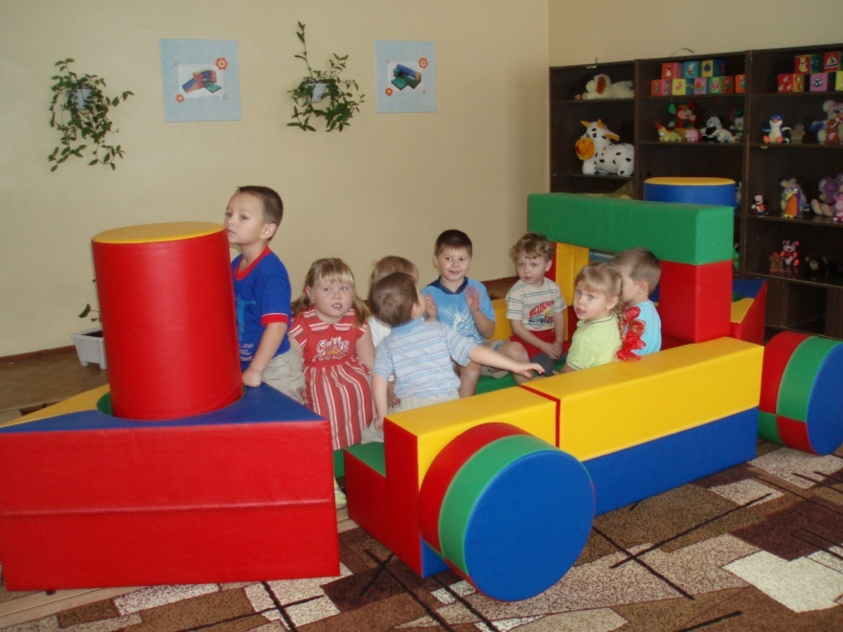
НОД реализуется через организацию познавательно-исследовательской деятельности
Наблюдение;
Экскурсия;
Решение проблемных ситуаций;
Экспериментирование;
Коллекционирование;
Моделирование;
Исследование;
Реализация проекта;
Игры (сюжетные, с правилами);
Интеллектуальные игры;
Мини-музеи;
Конструирование;
Увлечения.

Slide 11
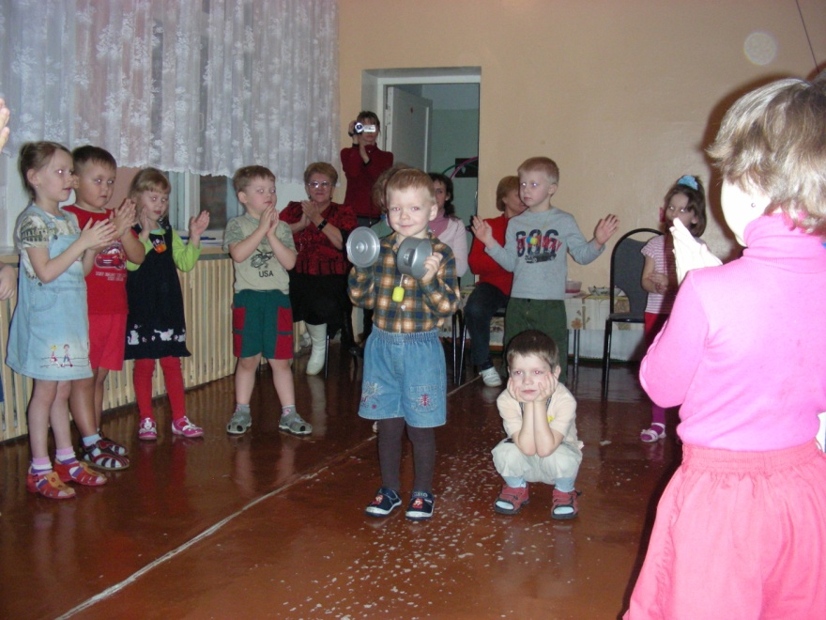
НОД реализуется через организацию коммуникативной деятельности
Беседа, ситуативный разговор;
Речевая ситуация;
Составление и отгадывание загадок;
Игры (сюжетные, с правилами, театрализованные);
Игровые ситуации;
Этюды и постановки;
Логоритмика

Slide 12
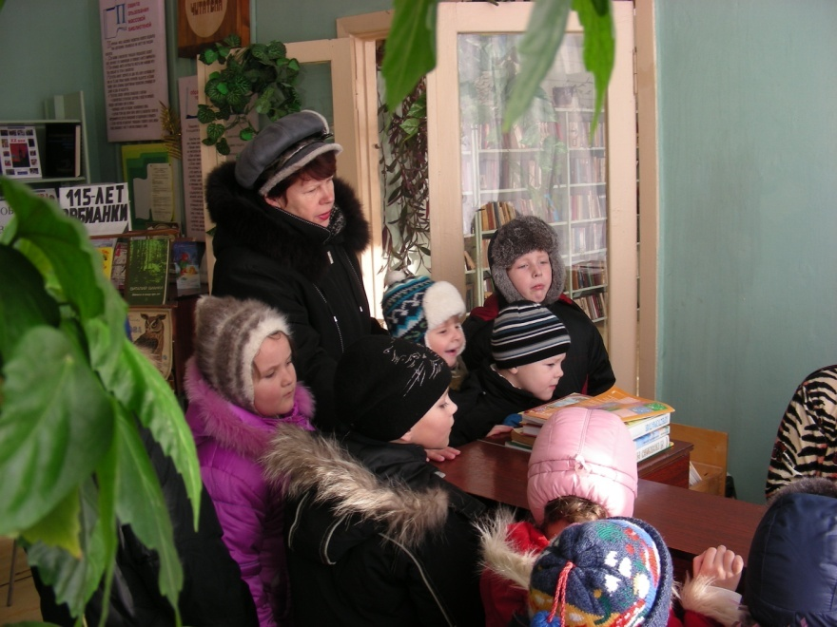
НОД реализуется через организацию трудовой деятельности
Дежурство;
Поручения;
Задания;
Самообслуживание;
Совместные действия;
Экскурсия

Slide 13
При планировании НОД необходимо учитывать:
Общий объем НОД в неделю
Продолжительность периодов непрерывной НОД
Количество периодов НОД в течение дня
Распределение периодов НОД в течение дня (в первую и вторую половину дня)
Перерывы между периодами НОД

Slide 14
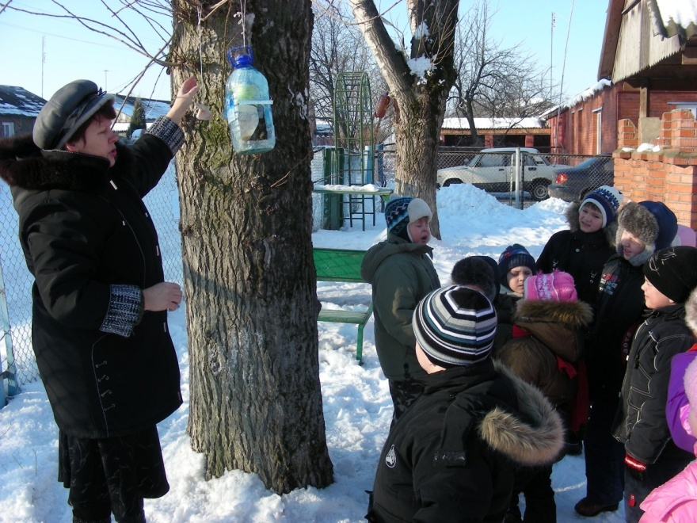
Таким образом, в современном ДОУ образовательный процесс не должен сводиться только к НОД, он растянут в режиме всего дня. Именно поэтому «РЕЖИМ ДНЯ» является главным документом, в котором отражается многообразие форм взаимодействия взрослых с детьми и самостоятельная деятельность воспитанников. В режимах должно найти отражение «ПРОЖИВАНИЕ» детьми разнообразных тем в разных видах детской деятельности, поэтому режимов должно быть много на все случаи жизни.

Slide 15
СПАСИБО ЗА ВНИМАНИЕ!

